Slide 1
STATEN
Notes:
Til TR
Her er et pp-show, du kan bruge til et klubmøde om OK21 på statens område.

Slide 2




Lidt om zoom
Det kan se lidt forskelligt ud på computer og Ipad.
Mute/unmute: Når du ikke taler skal du være på mute. Du muter dig selv ved at trykke på mikrofonikonet i værktøjslinjen i bunden af skærmen.
Video til/fra: Du slår video til og fra ved at trykke på videoikonet i værktøjslinjen.
Ræk hånden op/raise hand: Når du gerne vil have ordet skal du trykke på raise hand. Tryk på participants i bunden af skærmen midt for. I bunden af billedet trykker du på ikonet raise hand. Husk at unmute dig selv, når du får ordet☺
Reaktioner: Reaktionsikonet kan du bruge til at klappe og like.
Notes:
Vores erfaring er, at virtuelle møder bliver bedst når:
Lyden er slået fra
Videoen er slået til – man kan slå den fra, hvis der er problemer med lyd eller billede.
Alle skriver deres rigtige navn.
Men husk, at der vil være masser af muligheder for at stille spørgsmål til sidst.
Det gør man ved at række hånden op.
Man kan også komme med reaktioner undervejs, det kan give lidt liv til webinaret.

Slide 3
Forlig
Der er både et generelt forlig – gælder alle i staten
Og et par specielle forlig kun for socialrådgivere

Slide 4

Kontekst for OK21
Notes:
Alle overenskomster er på plads nu
Vi har fået en tilfredsstillende aftale, som er stærkt præget af Corona
Grove træk:
Private lønudvikling afgørende for den offentlige lønudvikling
Usikker økonomiske udsigter
Digitale forhandlinger
Resultatet
Ikke alt hvad vi kunne ønske os
Men nogle vigtige og gode resultater
HB har gennemgået det med en tættekam og anbefaler at stemme ja ved den kommende urafstemning

Slide 5

De statslige forlig -CFU
Reallønnen er sikret
Reguleringsordningen er bevaret
Kompetencefonden fortsætter
Seniorbonus indføres
TR – drøfte reduktion i opgaver
Sorgorlov
Ingen organisationsmidler
Notes:
Reallønnen: Vi bevarer vores købekraft. Garanterede lønstigninger via generelle lønforhøjelser på 4,42 % og en forventet prisudvikling på 4,0 %, betyder, at vi –hvis prisudviklingen bliver som forventet også får en forbedring af reallønnen.
Reguleringsordningen: Sikrer en parallelitet med lønudviklingen på det private arbejdsmarked.
Kompetencefonden fortsætter: Blev etableret ved OK18 – mange socialrådgivere har søgt og fået midler til individuel kompetenceudvikling.
Seniorbonus på 0,8 % - kan efter eget ønske veksles til frihed (op til 2 dage), løn eller ekstra pensionsindbetaling fra det kalenderår man fylder 62. Aftalen træder i kraft 1. april 2022 og er et supplement til de allerede eksisterende seniormuligheder
TR: TR har den nødvendige tid til opgaven, men nu er det præciseret, at TR og leder skal drøfte reduktion i opgaver ved valg/genvalg. Godt håndtag til lokale drøftelser om TR-vilkår.
Chefer omklassificeres: Konkret for os handler det om et antal institutionschefer og områdechefer i Kriminalforsorgen.
Sorgorlov: Ret til fuld løn i op til 26 uger, hvis man mister et barn under 18 år og ret til fuld løn i 14 uger, hvis man bortadopterer et barn inden den 32. uge
Ingen organisationsmidler: Det lykkedes desværre ikke at få en pulje til organisationsforhandlinger. Det betyder, at der ikke har været forhandlet om særlige vilkår for vores medlemmer på ”Organisationsaftalen for socialrådgivere i staten”.

Slide 6
Socialrådgivere i staten
Ingen organisationsmidler
Derfor er aftalen videreført uden ændringer
Notes:
Når der ikke er organisationsmidler, kan vi ikke aftale forbedringer der koster noget. DS havde kun stillet krav til omkostningskrævende forbedringer f.eks. højere løn, så derfor afstod begge parter fra at forhandle denne aftale

Slide 7
De statslige forlig - sosu
Arbejdstidsaftale (som en del af CFU-forliget)
Ret til nedsat arbejdstid med 175 timer når fylder 60 år
Øvrige temaer færdigforhandles den 4. marts
Notes:
Arbejdstidsaftale: Underviserne på sosu-skolerne har været omfattet af Lov 409 siden konflikten i 2013. Nu er der endelig igen en AFTALE om arbejdstid. Aftalen indebærer et Samarbejdsspor og et Rettighedsspor.
Der skal være et langt større transparens i planlægningen af arbejdstiden og fordelingen af opgaver, opgaveoversigten for den enkelte lærer skal indeholde estimeret tid til individuel forberedelse samt kommende opgaver af et vist omfang. Opgaveoversigten skal udleveres senest 5 uger før normperioden. Årsnorm, men den præsterede arbejdstid opgøres hver tredje måned.
Særligt fokus på nyansatte lærere
Ret til nedsat tid – med fuld pensionsindbetaling
Øvrige temaer: forslag om, at skolerne omfattes af Forvaltningsloven, forslag om obligatorisk ikke-kronefastsat kvalifikationstillæg for pædagogisk diplom eller tilsvarende

Slide 8
Det statslige forlig – Professions-højskoler
Jævn arbejdsbelastning
Åbenhed og transparens
Notes:
Præciseringer i undervisernes arbejdstid:
Jævn arbejdsbelastning: Man har årsnorm – 1924 timer, men timeforbruget skal fremover godkendes hvert kvartal af lederen, giver mulighed for en drøftelse af den aktuelle arbejdsbelastning og mulighed for at udligne i den kommende periode.
Åbenhed og transparens: Drøfte sammenhængen mellem ressourcer og opgaver ved normperiodens start med leder. TR får indsigt i det samlede tidsforbrug og ledelsens planlægningstal og dermed mulighed for at følge med i den samlede belastning og prioritering.

Slide 9
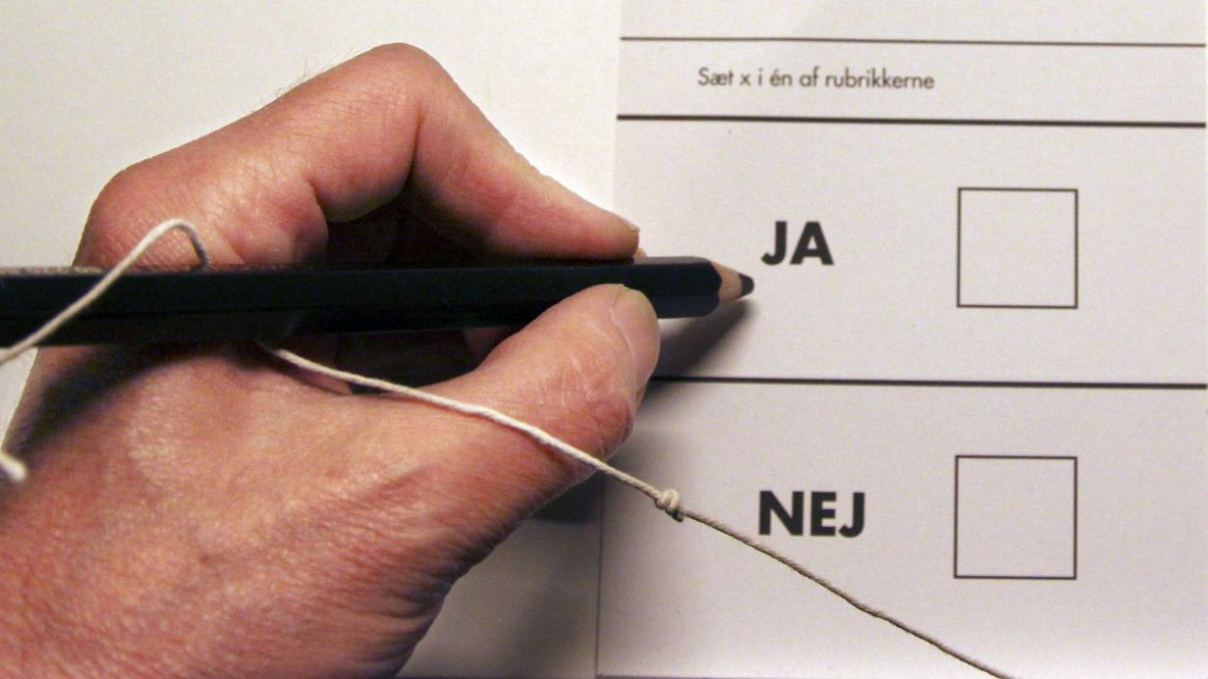
Hovedbestyrelsen anbefaler, at man stemmer ja ved urafstemningen
Notes:
Det samlede statslige forlig lever op til DS vigtigste målsætninger ved OK21 ved at:
sikre reallønnen for alle socialrådgivere gennem generelle lønstigninger,
Indførelsen af seniorbonus
Sikre en AFTALE om arbejdstid for underviserne på sosu-skolerne
Sikre præciseringer på arbejdstid for undervisere på Professionshøjskolerne
Det er derudover væsentligt, at reguleringsordningen fortsætter. Det indebærer, at hvis lønudviklingen på det private arbejdsmarked tager fart i løbet af perioden, vil lønnen for de kommunalt ansatte socialrådgivere følge med.
Forliget indeholder desuden andre positive elementer såsom forbedringen for sorgorlov og videreførelse af kompetencefonden.

Slide 10

Urafstemning - vigtige datoer
Urafstemning: 16. – 24. marts
Stem via mail (direkte link) eller via hjemmesiden (NemId)
Notes:
Offentlige OK-forlig godkendes ved urafstemning- på statens område er der 4 uger til organisationsforhandlinger EFTER CFU-forliget. Dette 4-ugers vindue lukker den 15. marts og den 16. marts tager CO10’s Repræsentantskab stilling til om de kan anbefale forligene og derefter starter urafstemningen på det statslige område – lidt forskudt for den kommunale/regionale afstemning, der starter den 10. marts
HB anbefaler et ja, men uanset hvad man har tænkt sig at stemme, er det vigtigt at stemme.
Vi har brug for jeres indsats igen – Det er jer, der kan få kollegerne til at stemme.
Klubmøder
Opfordre til at stemme på klubmødet – klubmødet som valgfest?
informationsmateriale om forliget kommer pr. mail, lige som det plejer, og kan findes på hjemmesiden
www.socialraadgiverne.dk/OK21
Der stemmes digitalt
Husk at tjekke, om dine oplysninger er korrekte – mailen er vigtig.
Hvis ikke du har mail, kan du stemme på hjemmesiden via NemId.

Slide 11

Spørgsmål og opsamling
Notes:
Der er flere oplysninger at hente på
www.socialraadgiverne.dk/OK21
Eller hos din regionsformand eller konsulent.

